Slide 1
Obyvatelstvo ČR

Slide 2
Obyvatelstvo
soubor lidí žijících na určitém území, který se zpravidla skládá z několika populací nebo národů
základní znaky obyvatelstva
národnostní složení
prostorové rozmístění (struktura sídel)
hustota osídlení
struktura podle pohlaví,
věku, ekonomické aktivity, vzdělání, mateřského jazyka, náboženského vyznání, rodinného stavu…
2

Slide 3
Historický přehled
- nejstarší historicky doložitelní obyvatelé na našem území – Keltové
Bojové (Latinský název Bohemia – odvozeno od keltského kmene Bojů, kteří u nás žili ód 4. do 1. století př. n. l.)
Germáni – okolo 1. století př. n. l.
5.-6- století (stěhování národů) – Slované
9. století – Velkomoravská říše
10. století – sjednocování kmenů – Český stát

Slide 4
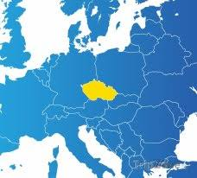
Počet obyvatel v ČR
obyvatelé, kteří mají v ČR trvalé bydliště
bez ohledu na státní občanství
Cca 10,56 milionu lidí (okolo 14. místo v Evropě)
Kolik obyvatel má Evropa?
asi 731 000 000
Jaký zlomek populace zaujímají Češi?
10 564 468 / 731 000 000 = 0,0144
Češi tvoří cca 1,44 % obyvatelstva Evropy

Slide 5
Hustota zalidnění
Aktuální počet obyvatel: 10 564 468
https://www.mvcr.cz/clanek/statistiky-pocty-obyvatel-v-obcich.aspx
Rozloha: 78 866 km²
Vypočti hustotu obyvatelstva na km²
133,95 ob/km²

Slide 6
Hustota zalidnění

Slide 7
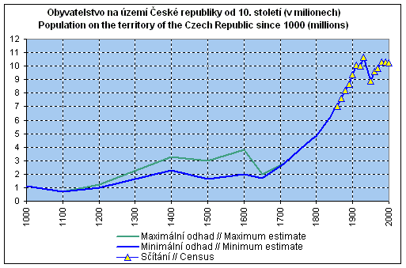
Vývoj počtu obyvatel
4

Slide 8
Sčítání obyvatelstva
sčítání lidu
soupis obyvatelstva
populační census
7

Slide 9
Historie sčítání obyvatelstva na území ČR
1754 patent císařovny Marie Terezie dvojí sčítání: církev + vrchnost
1869 období Rakouska – Uherska zjišťovalo se: věk, pohlaví, slepota, hluchota, schopnost čtení a psaní …
1921 první československé sčítání
1950 1961 1970 1980 1991 2001 2011
8

Slide 10
Národnostní složení obyvatelstva
Den národnostních menšin – 19.5.
https://www.vlada.cz/cz/ppov/rnm/narodnostni-mensiny---uvod-1361/
http://www.nicm.cz/mensiny-jednotlive-etnicke-a-narodnostni-mensiny-v-cr

Slide 11
Demografická revoluce
zachycuje reprodukční chování obyvatelstva
přechod od neregulované porodnosti k porodnosti regulované
charakteristická je poklesem porodnosti a úmrtnosti
klesá také kojenecká úmrtnost
zvyšuje se naděje dožití
11

Slide 12
Zdroj: ČSÚ

Slide 13
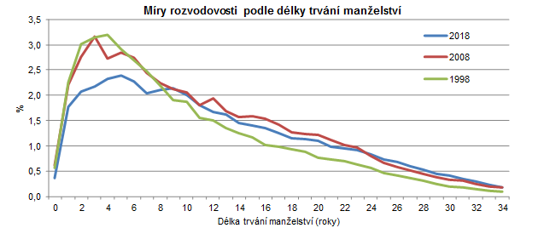
Zdroj: ČSÚ

Slide 14
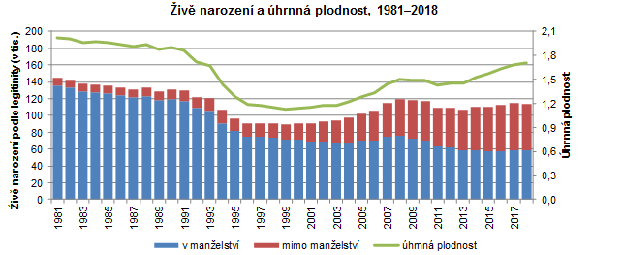
Zdroj: ČSÚ

Slide 15
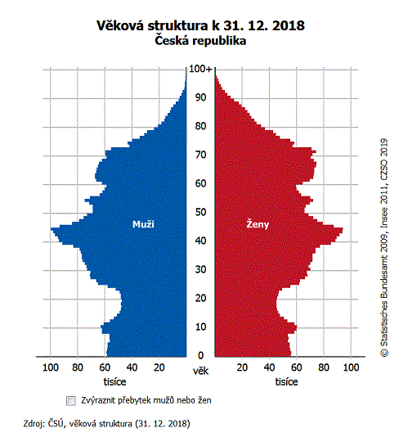
Zdroj: ČSÚ

Slide 16
Další statistiky – ČR v číslech
https://www.czso.cz/csu/czso/ceska-republika-od-roku-1989-v-cislech-2018#01

Slide 17
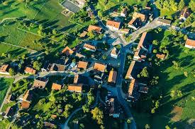
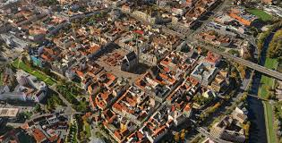
Sídla

